Slide 1
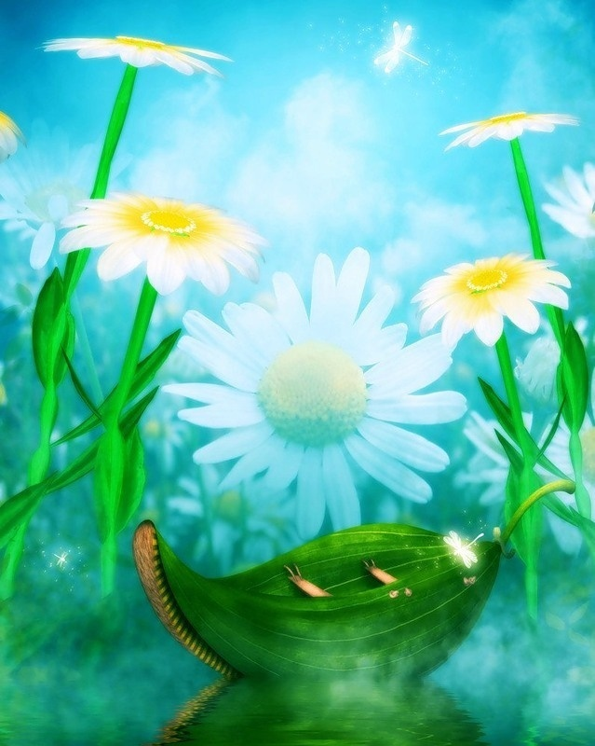
Использование нетрадиционных здоровьесберегающих технологий в работе учителя-логопеда
с детьми с ОНР
Подготовила: учитель – логопед
МКДОУ «Детский сад комбинированного вида №26»
Поникаровских Наталия Николаевна

Slide 2
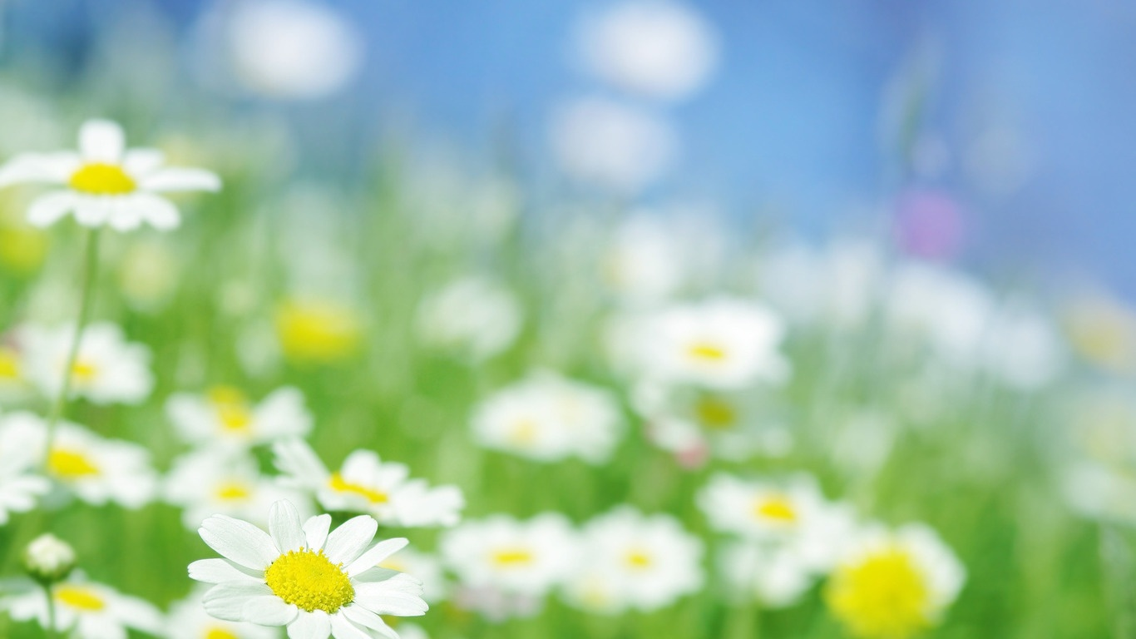
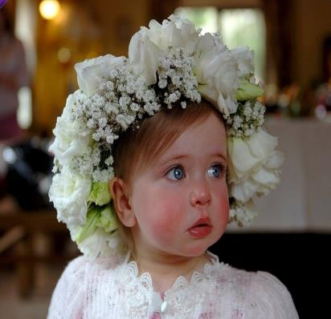
Игры благоприятно влияют:
на развитие познавательных способностей.
на закрепление сенсорных навыков и пространственных представлений.
на коммуникативную функцию речи.
плодотворно действуют на развитие мелкой, общей и артикуляционной моторики.

Slide 3
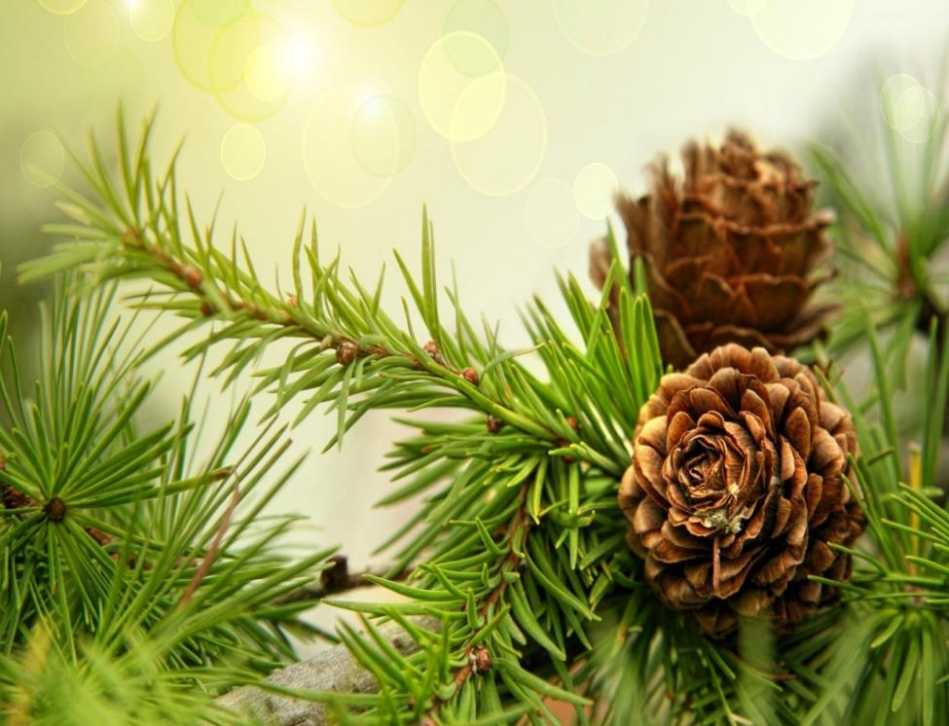
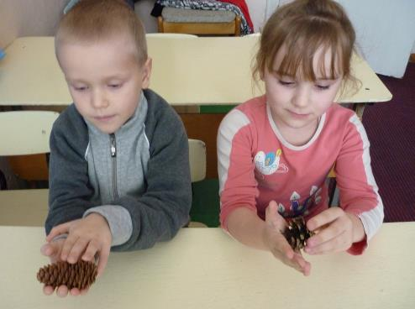
Японская методика пальцевого массажа
Су-джок терапия- самомассаж шишками сосны, кедра, ели с элементами пальчиковой гимнастики для активизации речи, познавательной деятельности,
развития мелкой моторики пальцев рук.

Slide 4
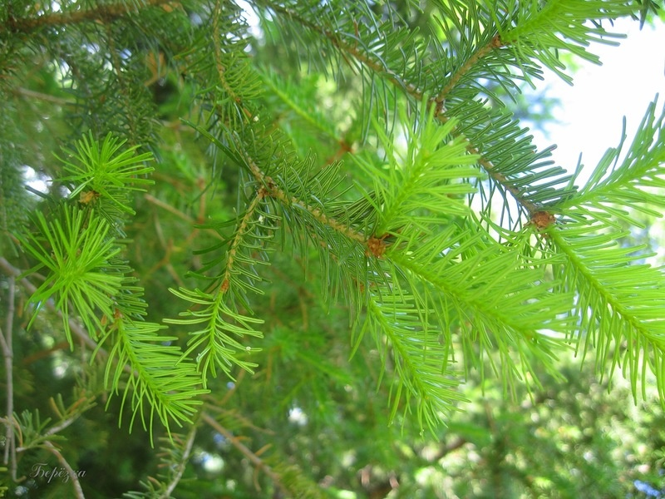
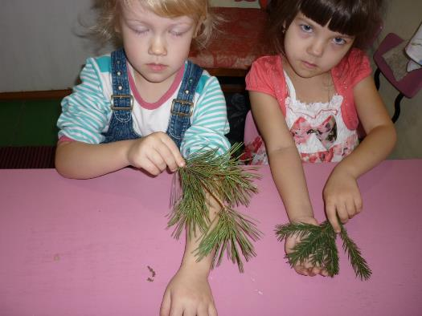
Самомассаж веточками ели
для релаксации и
повышения иммунитета детей.

Slide 5
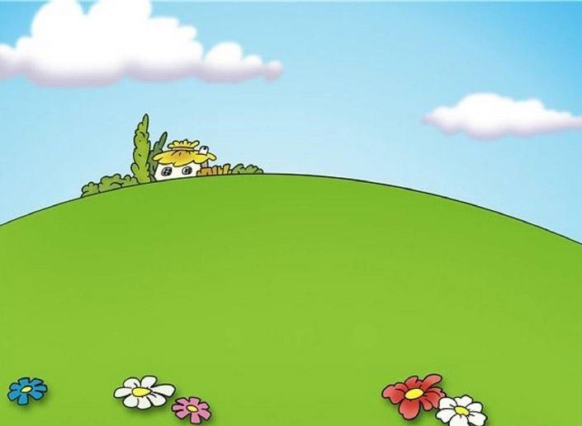
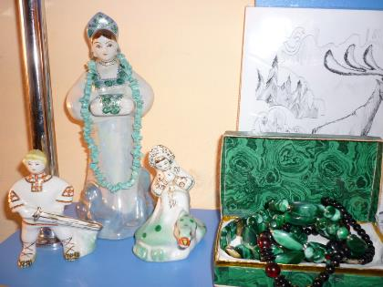
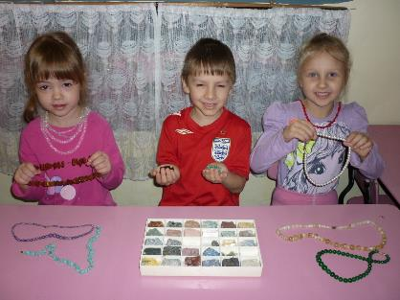
Литотерапия-
массаж ладоней
минералами, бусами,
четками

Slide 6
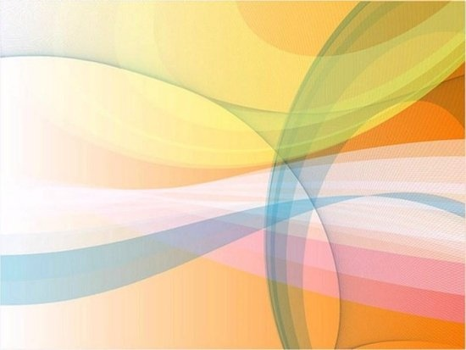
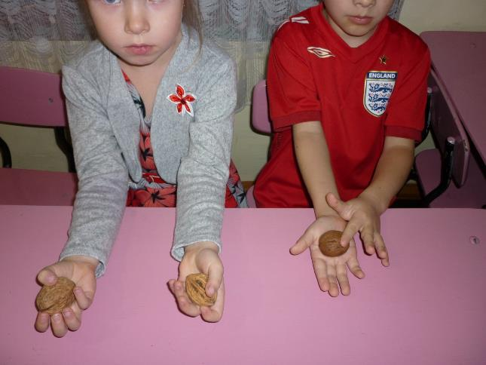
Массаж грецкими орехами
Как альтернативу можно использовать желуди, каштаны, фундук.

Slide 7
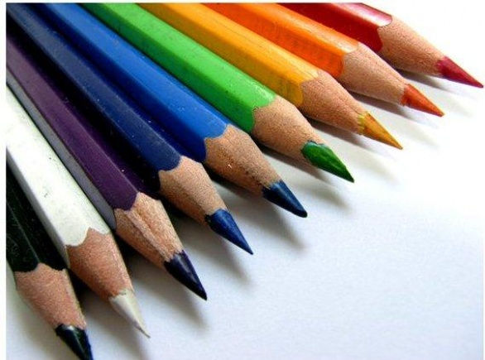
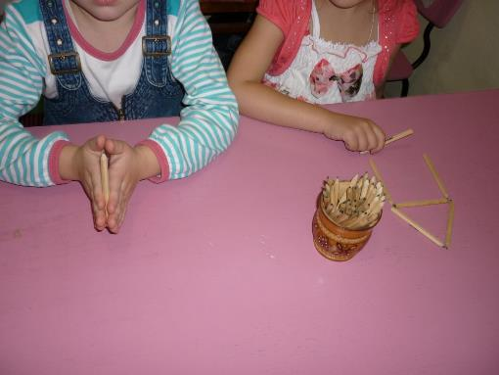
Самомассаж шестигранными карандашами, выкладывание фигур- для активизации речи, развития сенсорно-перцептивной сферы.

Slide 8
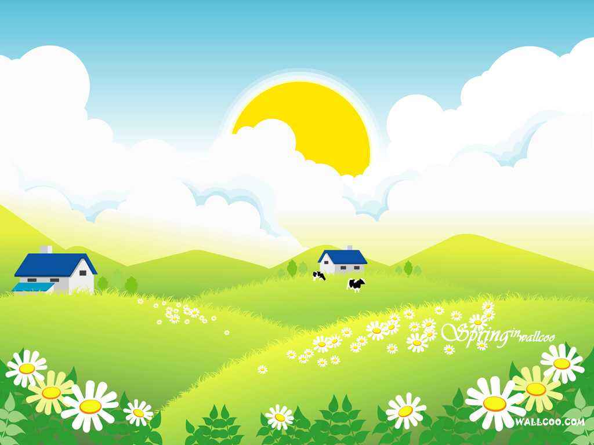
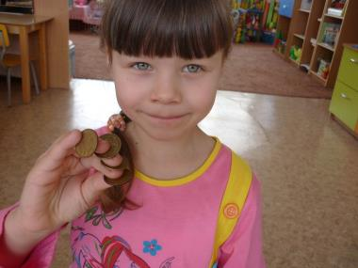
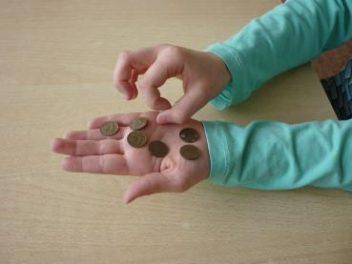
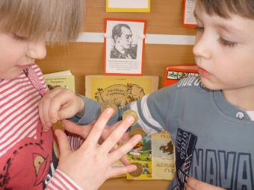
Медеигротренинг- игры с медными монетами
избирательное воздействие на отдельные группы мышц, нормализация тонуса, улучшение регуляции вегетативных функций.

Slide 9

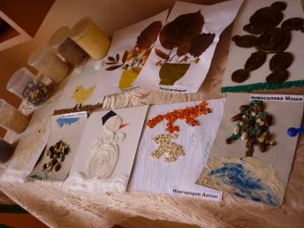
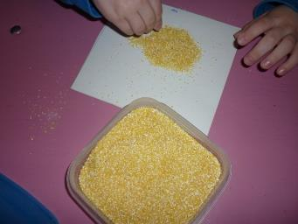
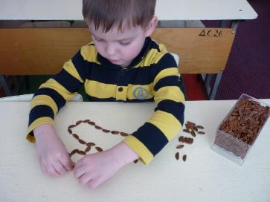
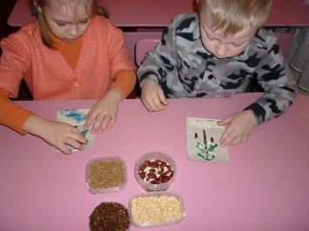
КРУПОТЕРАПИЯ-
игры с крупами

Slide 10
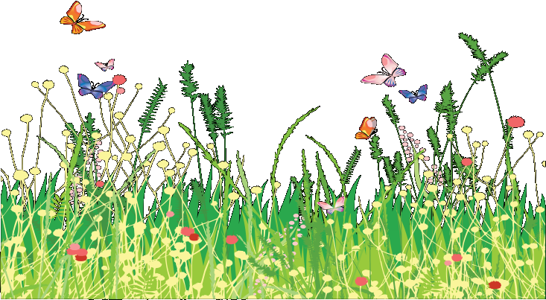
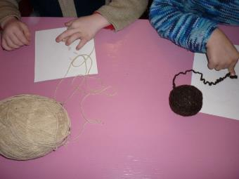
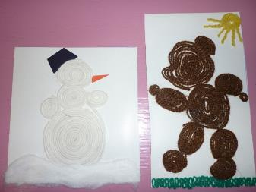
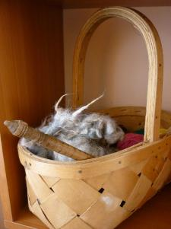
НИТКОГРАФИЯ-
терапевтическое воздействие шерсти животных на организм человека.
Действуют на функции: вегетативной нервной системы, , развивают тактильные ощущения

Slide 11

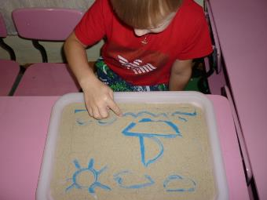
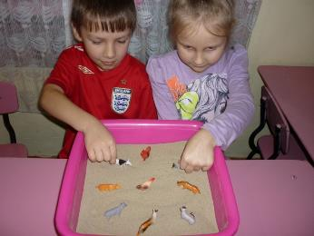
Пескотерапия

Slide 12

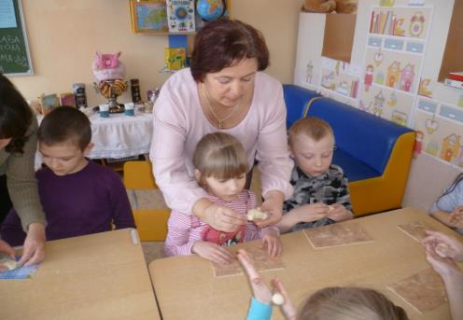
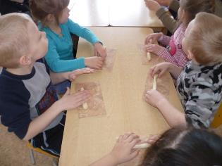
ТЕСТОТЕРАПИЯ
работа с тестом

Slide 13
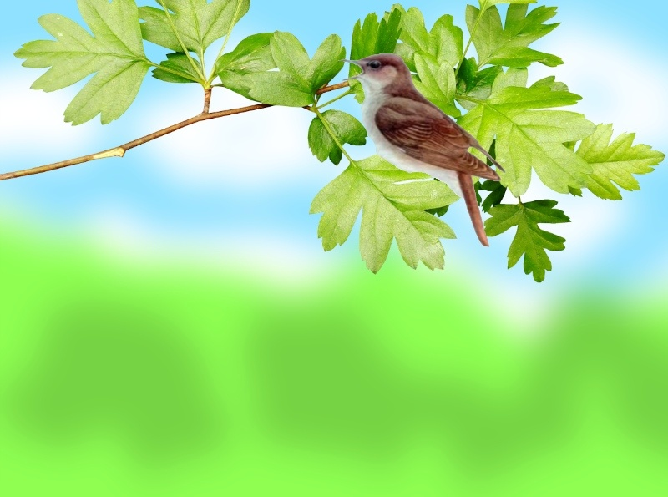
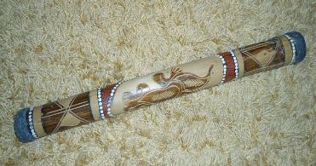
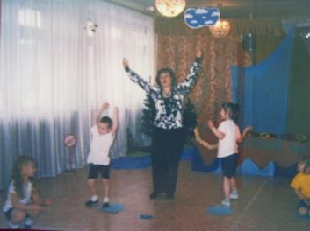
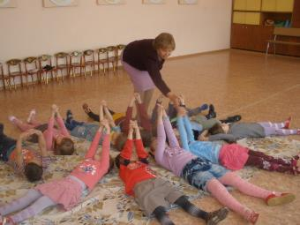
Логоритмика с элементами музыкотерапии.

Slide 14

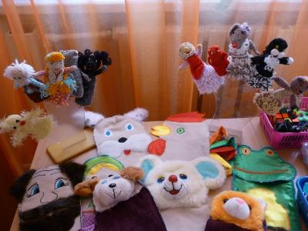
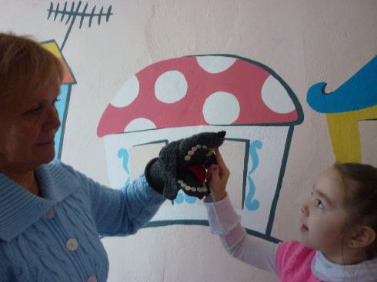
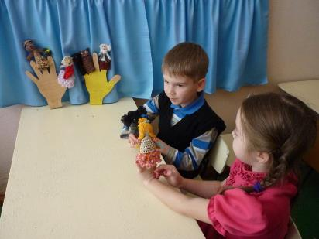
Имаготерапия
– это театрализация психотерапевтического образа, через который осуществляется косвенное внушение, настрой ребенка на положительный результат своей работы.

Slide 15
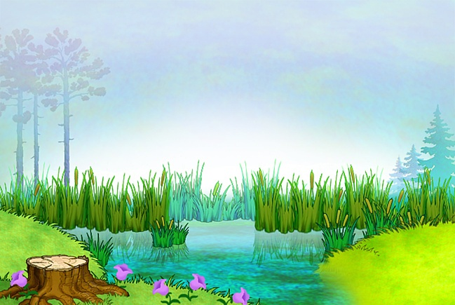
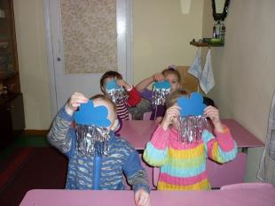
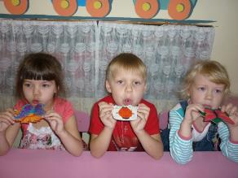
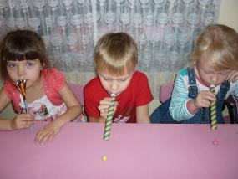

Использование игрушек для поддувания из бросового материала для артикуляционной гимнастики на индивидуальных занятиях с детьми – логопатами.

Slide 16

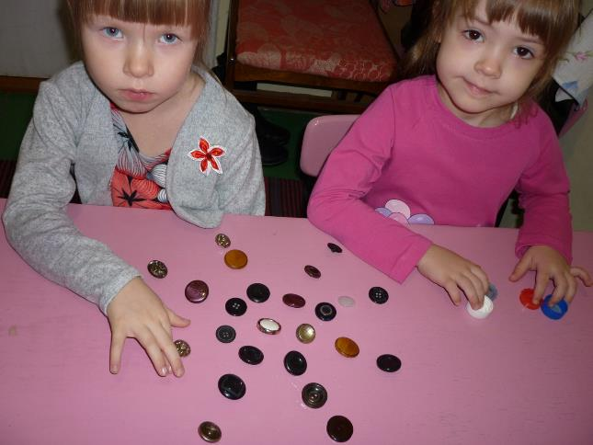
Игры с пуговицами, игры с пробками
Пуговичный массаж.
Благодаря массажу мы активизируем так называемый «мануальный интеллект», находящийся на кончиках пальцев рук. Таким образом происходит сенсомоторное развитие.

Slide 17
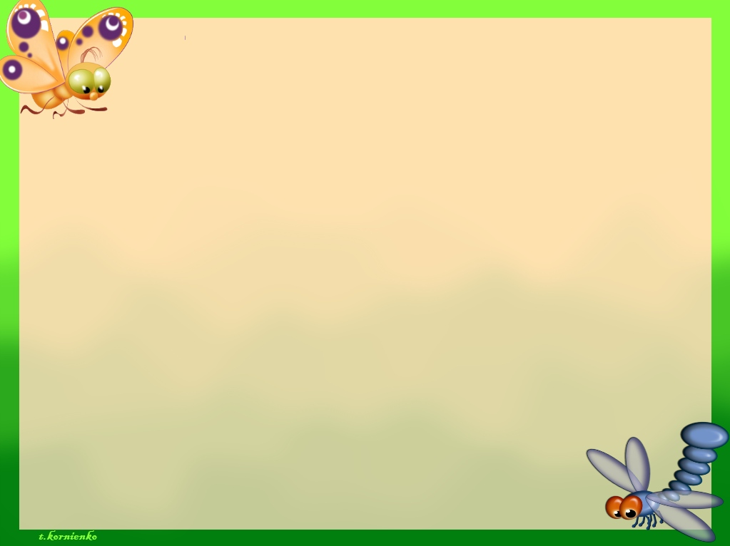
Основные задачи здоровьесберегающих технологий в системе работы с детьми с ОНР:
способствовать максимально полноценному раскрытию общих и речевых возможностей детей в русле экологического воспитания;
содействовать успешной социализации детей в окружающей среде посредством развития коммуникативных умений и навыков, экологической грамотности;
повышать экологическую культуру и воспитательную компетентность родителей по общему и речевому развитию дошкольников;
воспитывать у детей ценностное отношение к себе, своему здоровью, окружающему миру и людям.

Slide 18
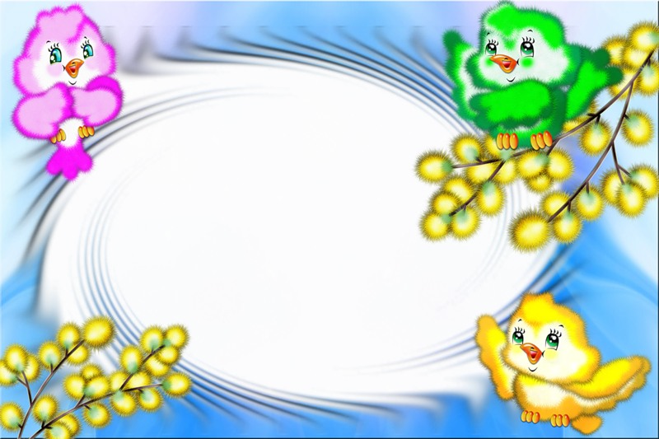
СПАСИБО
ЗА
ВНИМАНИЕ!

